Slide 1
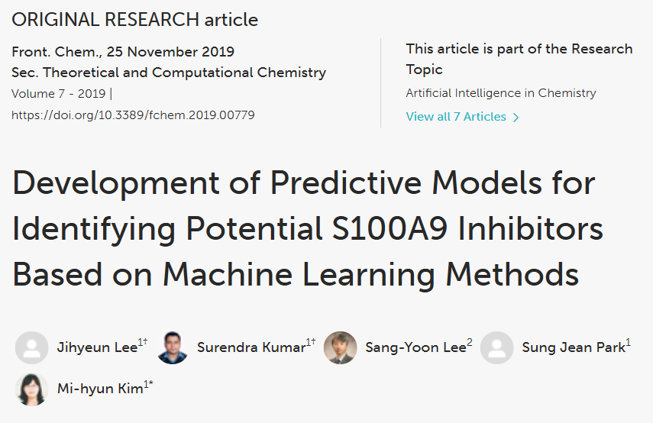

Slide 2
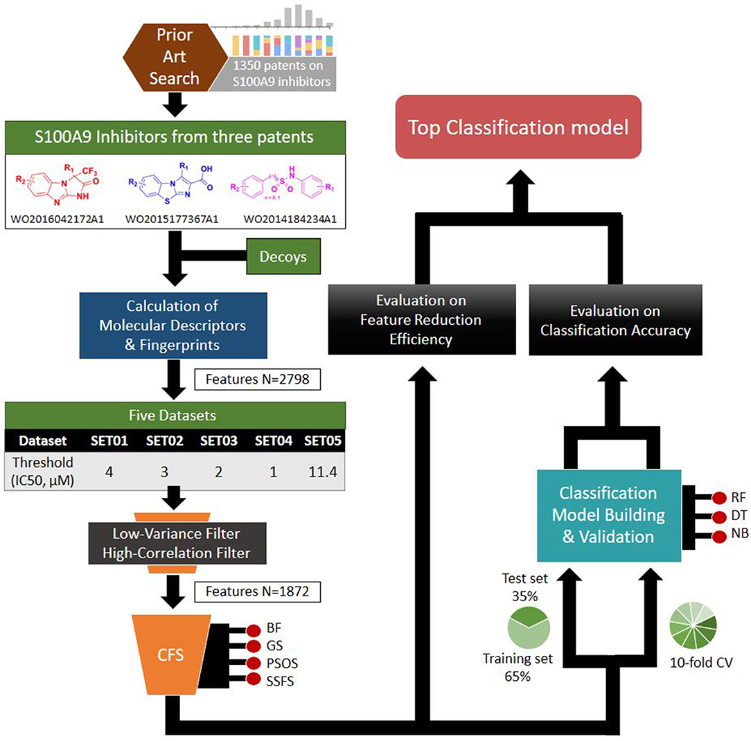

Slide 3
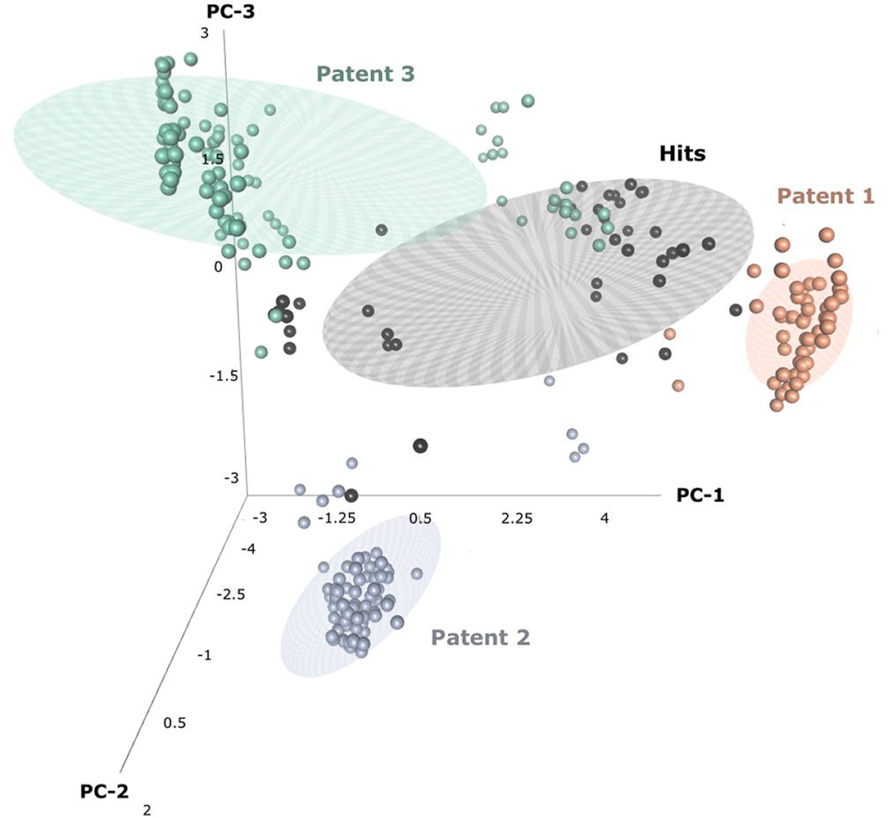

Slide 4
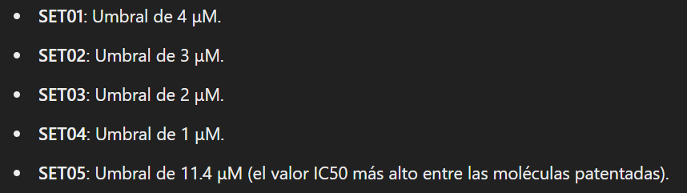

Slide 5
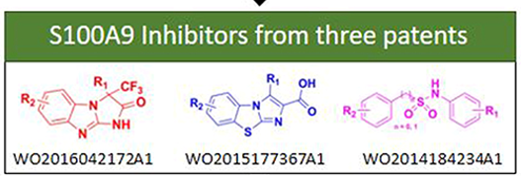
DATOS

Slide 6
Descriptores moleculares
En nuestro estudio, se generaron 2.798 características utilizando PaDEL-Descriptor ver. 2.21 (PaDEL-Descriptor, Pharmaceutical Data Exploration Laboratory) (Yap, 2011). Se calcularon todo tipo de descriptores 1D y 2D para producir 1.444 características. Las características restantes son de tres tipos de huellas dactilares: MACCSFP, 166 bits; PubChemFP, 881 bits; SubestructuraFP, 307 bits.

Slide 7
Reducción de dimensionalidad
aplicamos dos pasos de filtrado: el filtro de baja varianza y el filtro de alta correlación.
Entre las 2.797 características, se eliminaron 724 columnas con varianza cero
Las características con una fuerte dependencia (τ > 0.9) se eliminaron para garantizar la máxima disimilitud entre las características (Ding y Peng, 2005).

Slide 8
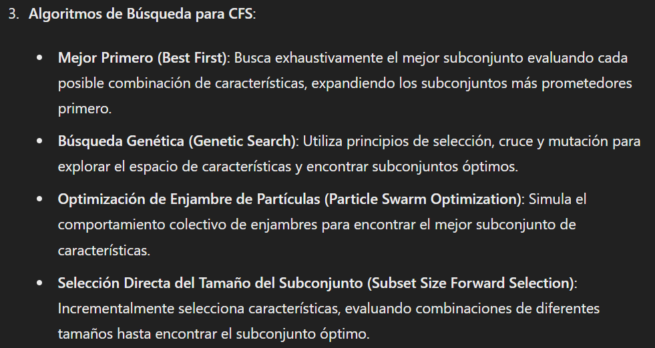
Algoritmos de selección de características

Slide 9
Modelos
Después de seleccionar los conjuntos de características óptimos, se aplicaron tres clasificadores diferentes (T de decisión, bosque aleatorio y Bayes ingenuo) para desarrollar y determinar el mejor modelo de clasificación para los inhibidores de S100. Todos los procesos y cálculos de ML se realizaron utilizando el software KNIME.
X = descriptores
Y = 0 o 1 (actividad, establecida por el umbral)

Slide 10
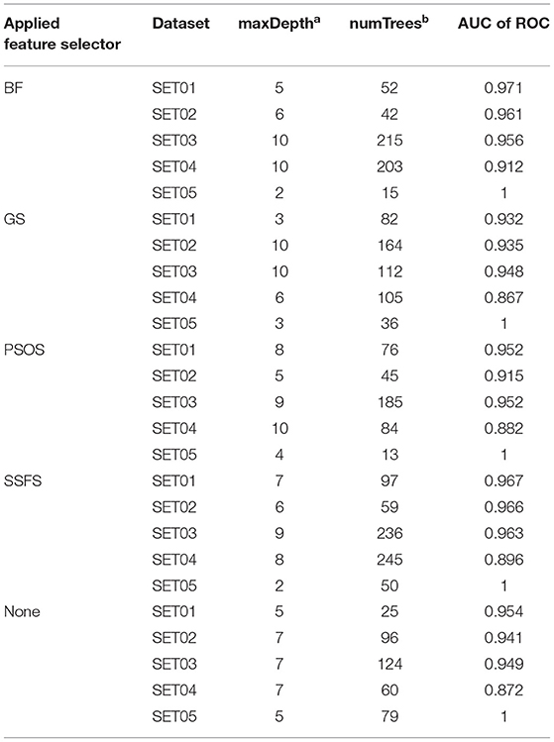
Optimización de parámetros
Para lograr el mejor rendimiento, se optimizaron varios parámetros antes del desarrollo de modelos predictivos. Para cada optimización, se realizó una validación cruzada de 10 veces con el conjunto de entrenamiento (65% del conjunto de datos original), donde se exportaron los parámetros óptimos que exhibían la mayor área bajo la curva (AUC) de las curvas de características operativas del receptor (ROC) para construir el modelo. Los parámetros optimizados y los valores de AUC se enumeran en la Tabla 2.
Para lograr el mejor rendimiento, se optimizaron varios parámetros antes del desarrollo de modelos predictivos. Para cada optimización, se realizó una validación cruzada de 10 veces con el conjunto de entrenamiento (65% del conjunto de datos original), donde se exportaron los parámetros óptimos que exhibían la mayor área bajo la curva (AUC) de las curvas de características operativas del receptor (ROC) para construir el modelo. Los parámetros optimizados y los valores de AUC se enumeran en la Tabla 2.
Conjunto de Entrenamiento (65%): Utilizado para la optimización y validación cruzada.
Conjunto de Prueba (35%): Utilizado para evaluar el rendimiento final del modelo optimizado.

Slide 11
Evaluación del modelo
Para evaluar el rendimiento de predicción de los modelos, se emplearon dos métodos de validación: (i) evaluación por conjunto de prueba (35% del conjunto de datos original) y (ii) validación cruzada de 10 veces del conjunto de entrenamiento. Se calculó el AUC de la curva ROC y el coeficiente de correlación de Matthews (MCC) para obtener los mejores modelos entre cada combinación de selectores de características y clasificadores de ML

Slide 12
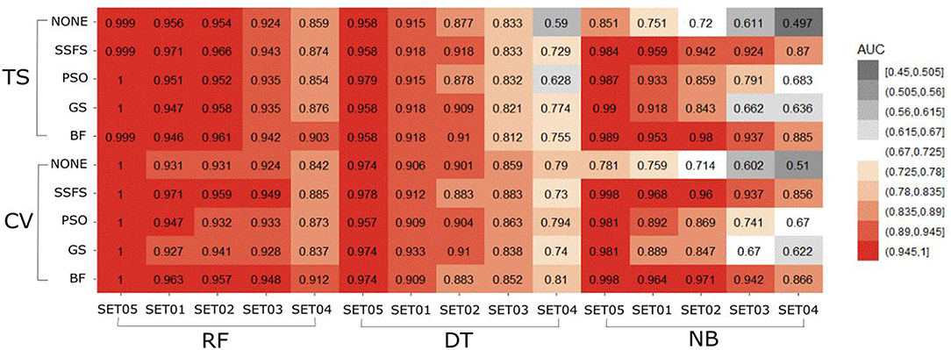
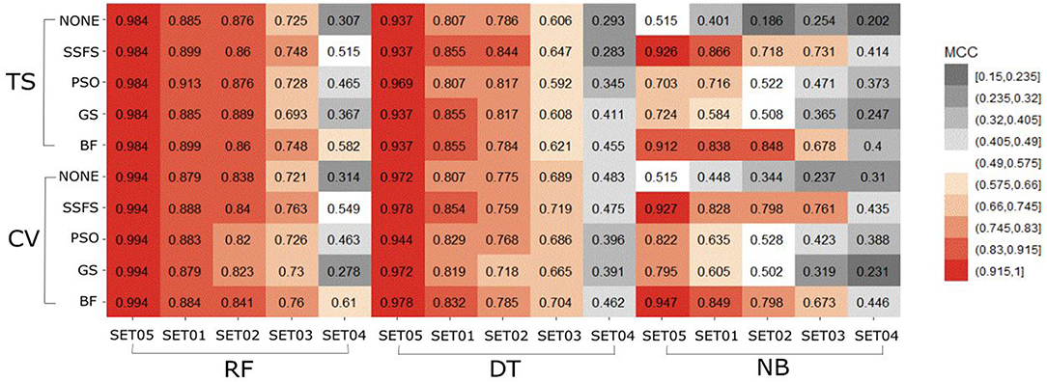
Resultados de los modelos
"Clasificador de RF + Selector BF" o "Clasificador de RF + Selector SSFS" bajo sus hiperparámetros óptimos presentaron la mejor capacidad predictiva.

Slide 13
Los valores de AUC se redujeron drásticamente a medida que el umbral de actividad se redujo en los modelos NB o DT, especialmente cuando se construyeron sin un proceso de selección de características. Esto indica que los modelos de RF tienen la capacidad predictiva más robusta entre los clasificadores, mostrando un AUC constantemente alto que oscila entre 0,859 y 1 y entre 0,839 y 1 en la validación del conjunto de pruebas y la validación cruzada, respectivamente.

Slide 14
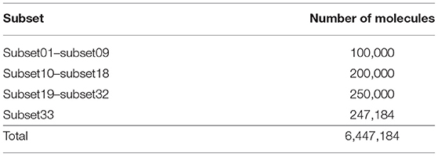
Base de datos
eMolecules proporciona casi ocho millones de estructuras compuestas únicas junto con la información de los proveedores de las respectivas moléculas ensambladas de más de 150 proveedores y fabricantes
los mejores modelos que hemos elegido anteriormente se evaluaron más a fondo mediante el cribado in silico de un conjunto de datos a gran escala (N = 6.447.184) de la base de datos eMolecules
se recolectaron 6.447.184 moléculas para su cribado, y se dividieron en 33 subconjuntos con el fin de reducir las cargas informáticas (memoria)

Slide 15
Cálculo de descriptores de las moléculas
En primer lugar, se calculó la clase superior de descriptores necesarios, ya que solo se puede seleccionar la clase superior de descriptores en lugar de cada característica individual en PaDEL-Descriptor. A continuación, utilizando el software KNIME, se eligieron las características necesarias para generar exactamente el mismo tipo de conjunto de características, que se utilizó en la construcción de modelos superiores.

Slide 16
Selección de inhibidores
A continuación, cada subconjunto con cada conjunto de características respectivo se utilizó como entrada para el predictor de bosque aleatorio, que se construyó mediante el aprendizaje de moléculas patentadas. A continuación, se utilizó el predictor para asignar la posibilidad de inhibidores de S100A9 entre las moléculas seleccionadas. Solo se seleccionaron moléculas con una probabilidad superior a 0,9 de estar activas. Se recolectaron moléculas superpuestas del consenso de ocho modelos superiores para obtener los resultados finales.

Slide 17
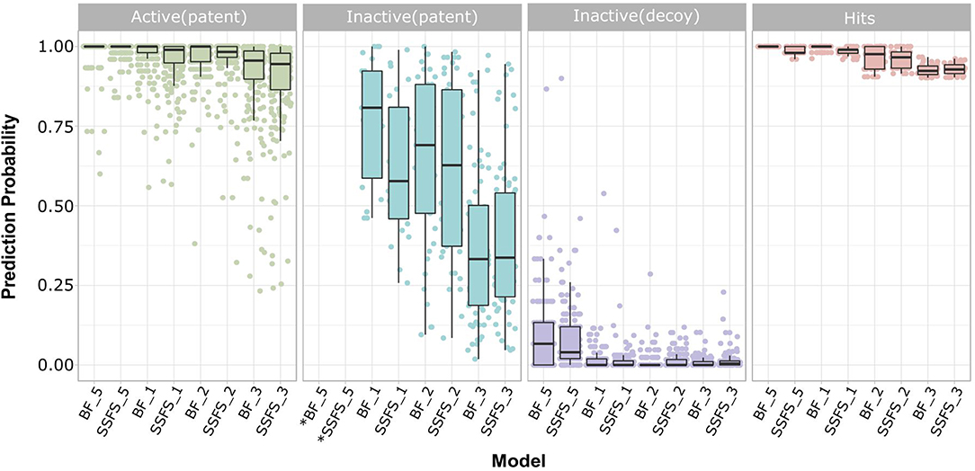
Selección de inhibidores
Finalmente obtuvimos 46 inhibidores potenciales de S100A9 a través de votos unánimes de los mejores modelos (tasa de aciertos = 0,000713%)
En particular, las probabilidades de predicción de los resultados seleccionados fueron igualmente altas en comparación con las moléculas patentadas, oscilando entre 0,902 y 1, con poca diferencia entre los modelos

Slide 18
Discusión
El proceso de cribado general, incluida la generación de características de la biblioteca de tamaño 6 M, tardó aproximadamente 161 h en condiciones de 1 CPU y 8 GB de memoria para mostrarse 40 veces más rápido que el cribado utilizando modelos de acoplamiento S100A9 en el mismo recurso informático. Demostró una gran capacidad de reducción de costos y una eficiencia suficiente para aplicarse a la investigación y el desarrollo de medicamentos en el mundo real.

